Slide 1
ТУРИСТИЧЕСКОЕ АГЕНТСТВО
ПРОДВИЖЕНИЕ ТУРИЗМА В ГОРОДЕ СМОЛЕНСК ЧЕРЕЗ INSTAGRAM

Slide 2
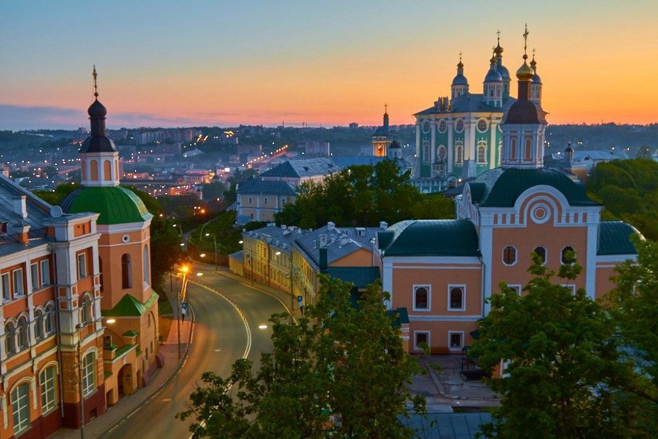
ОПРЕДЕЛЕНИЕ ПОНЯТИЯ
Туризм- это современное путешествие, познание новой культуры

Slide 3
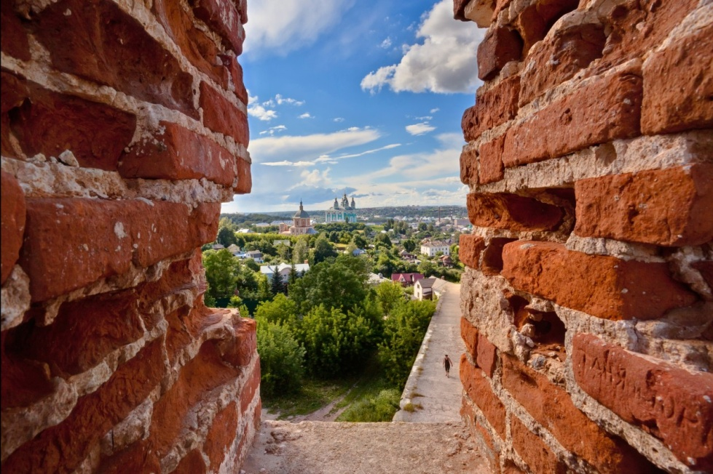
МЕСТО СМОЛЕНСКА В ТУРИСТКОМ ПОТОКЕ ПО РОССИИ
В 2017 ГОДУ – СМОЛЕНСК БЫЛ НА 54 МЕСТЕ
В 2019 ГОДУ- СМОЛЕНСК БЫЛ НА 31 МЕСТЕ

Slide 4
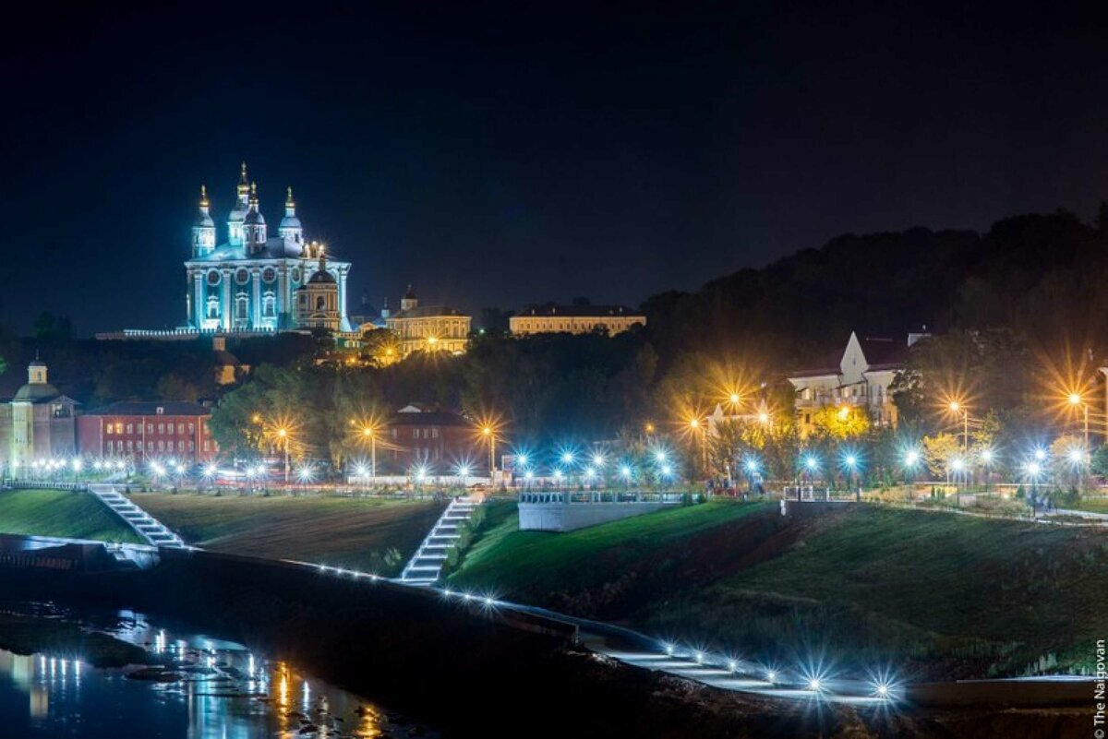
Топ 10 лучших достопримечательностей СМОЛЕНСКА
Собор Успения Пресвятой Богородицы (Успенский собор)

Slide 5
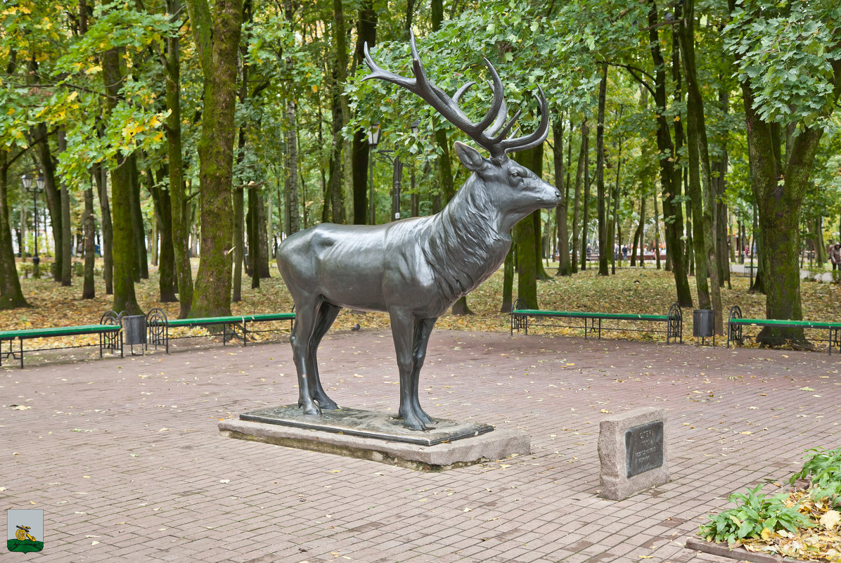
Топ 10 лучших достопримечательностей СМОЛЕНСКА
СКУЛЬПТУРА – ОЛЕНЬ

Slide 6
Топ 10 лучших достопримечательностей СМОЛЕНСКА
СМОЛЕНСКАЯ КРЕПОСТЬ
ГРОМОВАЯ БАШНЯ СМОЛЕНСКОЙ КРЕПОСТНОЙ СТЕНЫ

Slide 7
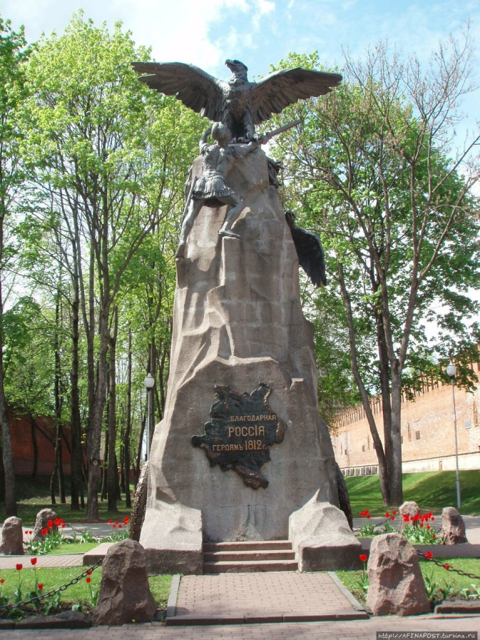
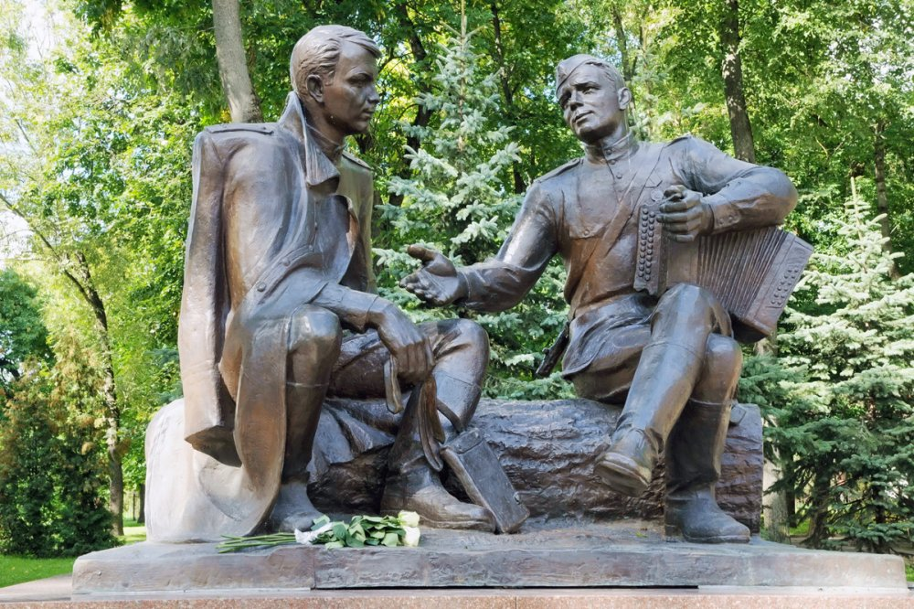
Топ 10 лучших достопримечательностей СМОЛЕНСКА
ПАМЯТНИК А.ТВАРДОВСКОМУ И В.ТЕРКИНУ
ПАМЯТНИК БЛАГОДАРНАЯ РОССИЯ ГЕРОЯМ 1812 ГОДА

Slide 8
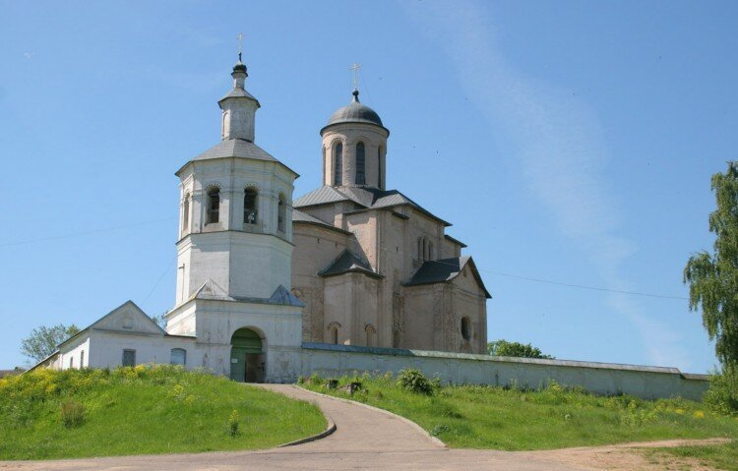
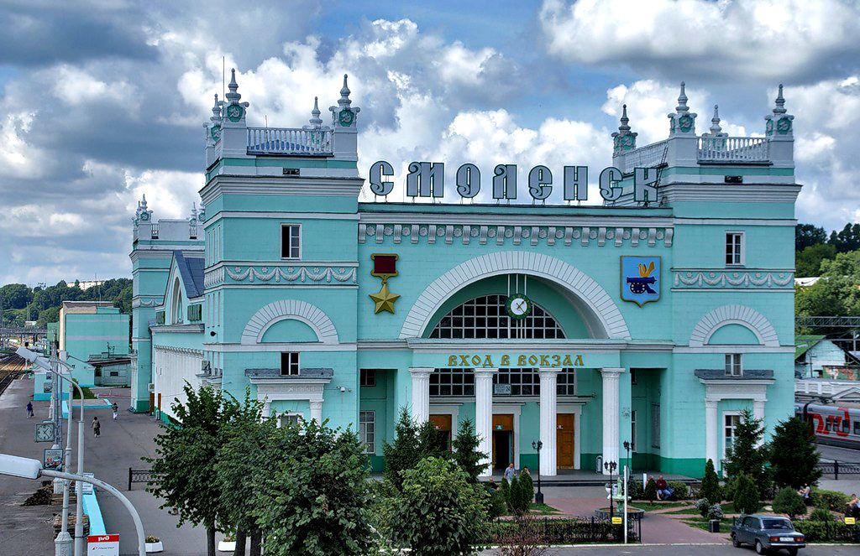
Топ 10 лучших достопримечательностей СМОЛЕНСКА
ЦЕРКОВЬ МИХАИЛА АРХАНГЕЛА (СВИРСКАЯ)
ВОКЗАЛ СМОЛЕНСК

Slide 9
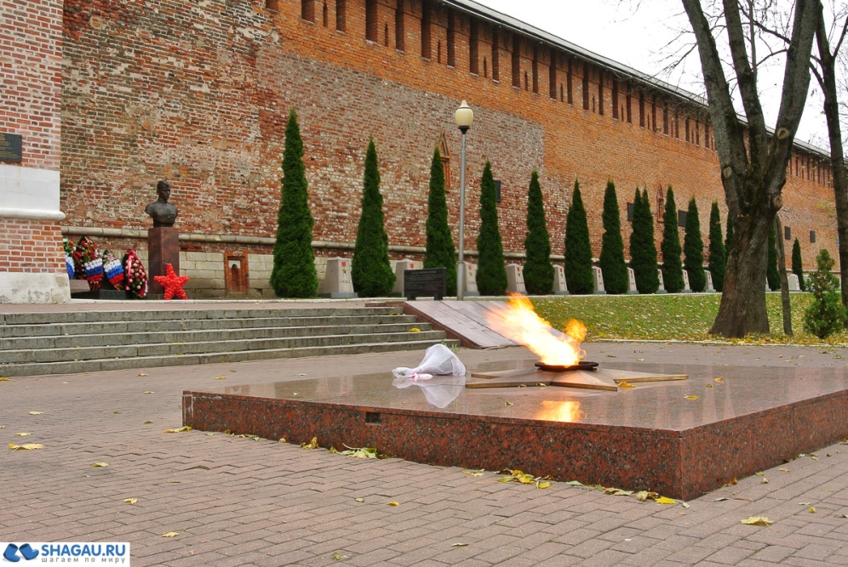
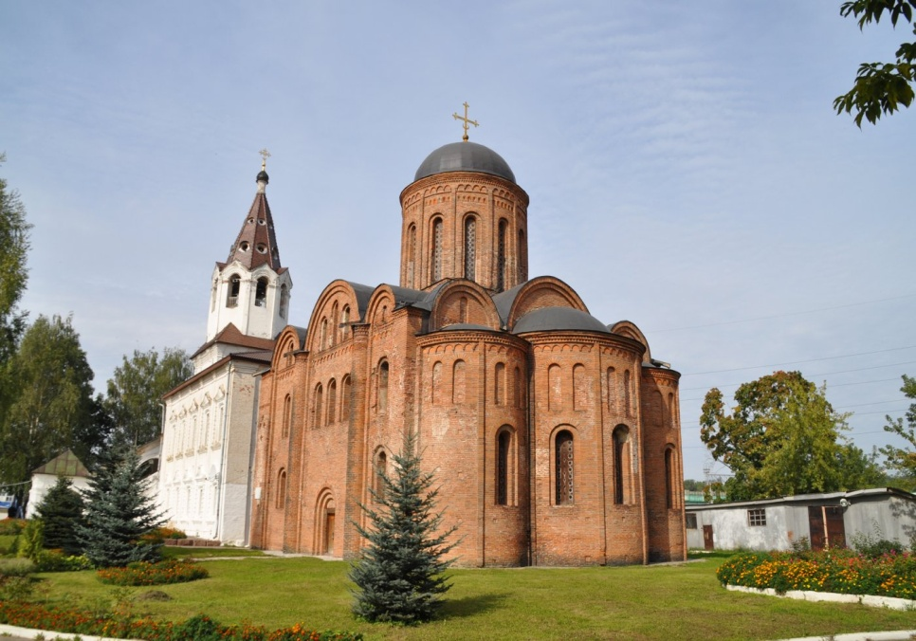
Топ 10 лучших достопримечательностей СМОЛЕНСКА
СКВЕР ПАМЯТИ ГЕРОЕВ
ЦЕРКОВЬ ПЕТРА И ПАВЛА

Slide 10
ИДЕЯ ПРОДВИЖЕНИЯ
Так как я житель города Смоленска решила продвигать туризм в Смоленске.
Я предлагаю выкладывать в инстаграм видео – экскурсии по достопримечательностям, которые можно посетить позже из –за серьезной эпидемиологической обстановки.
Также можно сделать макет города, чтобы каждый человек смог построить свой маршрут для посещения и в дальнейшем совершить его в сопровождении гида.
Люди посмотрев это в инстаграме захотят посетить данные места и купят путевки в туристическом агентстве за которые в последствии получат 20% кэш бека на карту МИР.

